Slide 1
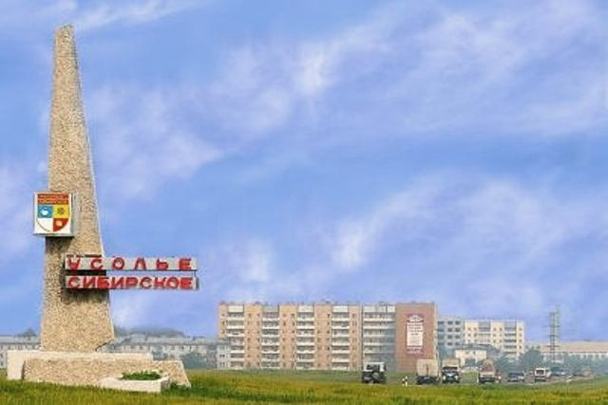
МО «ГОРОД УСОЛЬЕ-СИБИРСКОЕ»
Бюджет
города Усолье-Сибирское
на 2015 год
и плановый период
2016-2017 годов
(с изменениями от 29.01.2015 г. №3/6)

Slide 2
Основные параметры бюджета города на 2015 год и плановый период 2016-2017 годов
тыс. руб.
Notes:
2
1

Slide 3
Доля каждого вида дохода в общем объеме налоговых и неналоговых доходов на 2015 год
78 % или
328 571 т.р.
налоговые доходы
22 % или
94 246 т.р.
неналоговые доходы
Notes:
3
Итоги развития муниципального образования города Усолье-Сибирское за 9 месяцев 2009 года свидетельствуют о сложной экономической ситуации в городе: конъюнктура внутреннего и внешнего рынков сложилась неблагоприятной, спрос и цены на продукцию местных производителей снизились и негативно отразились на динамике основных показателей:
- объем отгруженных товаров собственного производства, выполненных работ и услуг организациями промышленного производства сократился на 37,8 % по сравнению с аналогичным периодом прошлого года и составил 3,2 млрд.руб.(;
- выручка от реализации товаров (работ, услуг) снизилась по сравнению с аналогичным периодом прошлого года на 12,8% и составила 10 млрд.руб.(;
- сальдированный финансовый результат является отрицательным – убыток увеличился по сравнению с 9 месяцами 2008 года в 3 раза и на 01.09.2009 составил 1,4 млрд.руб. (в основном за счет организаций химического производства – 1,3 млрд.руб.) (ООО Усольехимпром – на , ООО Ус-Сиб.силикон - , .

Slide 4
Безвозмездные поступления на 2015 год из вышестоящих уровней бюджетов (854 762 т.р.)
тыс. руб.
Notes:
4

Slide 5
Расходы бюджета города
тыс. руб.
Notes:
5

Slide 6
СТРУКТУРА РАСХОДОВ БЮДЖЕТА ГОРОДА УСОЛЬЕ-СИБИРСКОЕ ПО МУНИЦИПАЛЬНЫМ ПРОГРАММАМ
2015 г.
тыс. руб.; %

Slide 7
Непрограммные направления деятельности
За счет средств областного бюджета предусмотрены бюджетные ассигнования на 2015 год в объеме 70 705,6 тыс.руб., в том числе:
-Осуществление отдельных областных государственных полномочий по предоставлению мер социальной поддержки многодетным и малоимущим семьям на 2015 год в объеме 5 697,7 тыс.руб.
-Исполнение судебных актов по обеспечению жилыми помещениями детей-сирот и детей, оставшихся без попечения родителей, лиц из числа детей-сирот и детей, оставшихся без попечения родителей, вынесенных в соответствии с Законом Иркутской области от 22.06.2010 № 50-ОЗ «О дополнительных гарантиях прав детей-сирот и детей, оставшихся без попечения родителей, на жилое помещение в Иркутской области» и Законом Иркутской области от 29.06.2010 № 52-ОЗ «О наделении органов местного самоуправления областными государственными полномочиями по обеспечению детей-сирот и детей, оставшихся без попечения родителей, лиц из числа детей-сирот и детей, оставшихся без попечения родителей, жилыми помещениями по договорам социального найма в Иркутской области на 2015 год в объеме 7 802, 2 тыс.руб.
-Осуществление отдельных областных государственных полномочий в области регулирования тарифов на услуги организаций коммунального комплекса на 2015 год в объеме 32,3 тыс.руб.
-Осуществление областных государственных полномочий по предоставлению гражданам субсидий на оплату жилых помещений и коммунальных услуг на 2015 год в объеме 48 121, 0 тыс.руб.
-Осуществление отдельных областных государственных полномочий в сфере водоснабжения и водоотведения на 2015 год в объеме 161,6 тыс.руб.
-Осуществление областных государственных полномочий по определению персонального состава и обеспечению деятельности административных комиссий на 2015 год в объеме 605,2 тыс.руб.
-Осуществление областных государственных полномочий по хранению, комплектованию, учету и использованию архивных документов, относящихся к государственной собственности Иркутской области на 2015 год в объеме 5 412,0 тыс.руб.
-Осуществление отдельных областных государственных полномочий в сфере обращения с безнадзорными собаками и кошками в Иркутской области на 2015 год в объеме 438,7 тыс.руб.
За счет средств бюджета города Усолье-Сибирское предусмотрены бюджетные ассигнования на 2015 год в объеме 8 466,8 тыс.руб.
в том числе:
-Осуществление отдельных областных государственных полномочий в сфере труда на 2015 год в объеме 605,2 тыс.руб.
-Осуществление областного государственного полномочия по определению перечня должностных лиц органов местного самоуправления, уполномоченных составлять протоколы об административных правонарушениях, предусмотренных отдельными законами Иркутской области об административной ответственности на 2015 год в объеме 0,7 тыс.руб.
- на содержание аппарата Думы города на 2015 год в объеме 5 498,1 тыс.руб.
-Осуществление областных государственных полномочий по определению персонального состава и обеспечению деятельности районных (городских), районных в городах комиссий по делам несовершеннолетних и защите их прав на 2015 год в объеме 1 829,0 тыс.руб.
- на содержание контрольно–счетной палаты города Усолье-Сибирское на 2015 год в объеме 2 968, 7 тыс.руб.

Slide 8
Дефицит бюджета города на 2015 год и плановый период 2016-2017 годов
тыс. руб.
34,5%
9,8%
9,6%
21
Notes:
8
1

Slide 9
Спасибо за внимание!
Notes:
Ответственный исполнитель: Хужеев Р.А.

